Slide 1
2018年 主題
數學素養向前看
10/20(六)
圓桌論壇
論壇Ⅰ探討數學與數學教育的本質的意義
11/9(五)11/10(六)
研討會
四地素養導向數學教學研討會
論壇Ⅱ教學實例發表-課堂中如何落實素養導向的數學教學

Slide 2
10/20 圓桌論壇
時程安排：10/20(六)
活動地點：國立臺北教育大學 至善樓 國際會議廳
下午場
教學實務分享
上午場
探討數學教育的本質

Slide 3
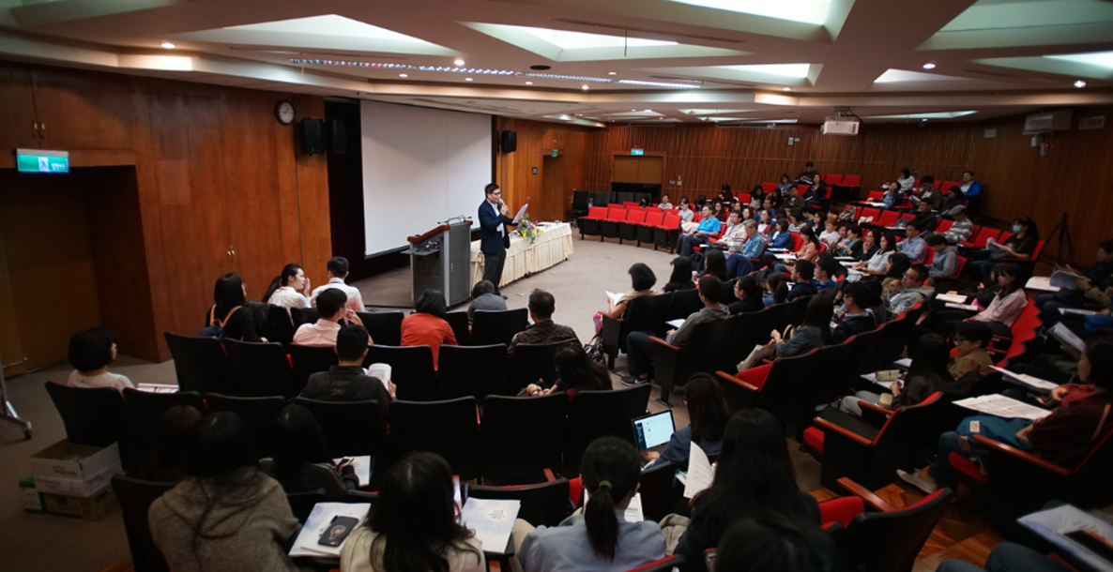
10/20圓桌論壇
林文生理事長 開場致詞

Slide 4
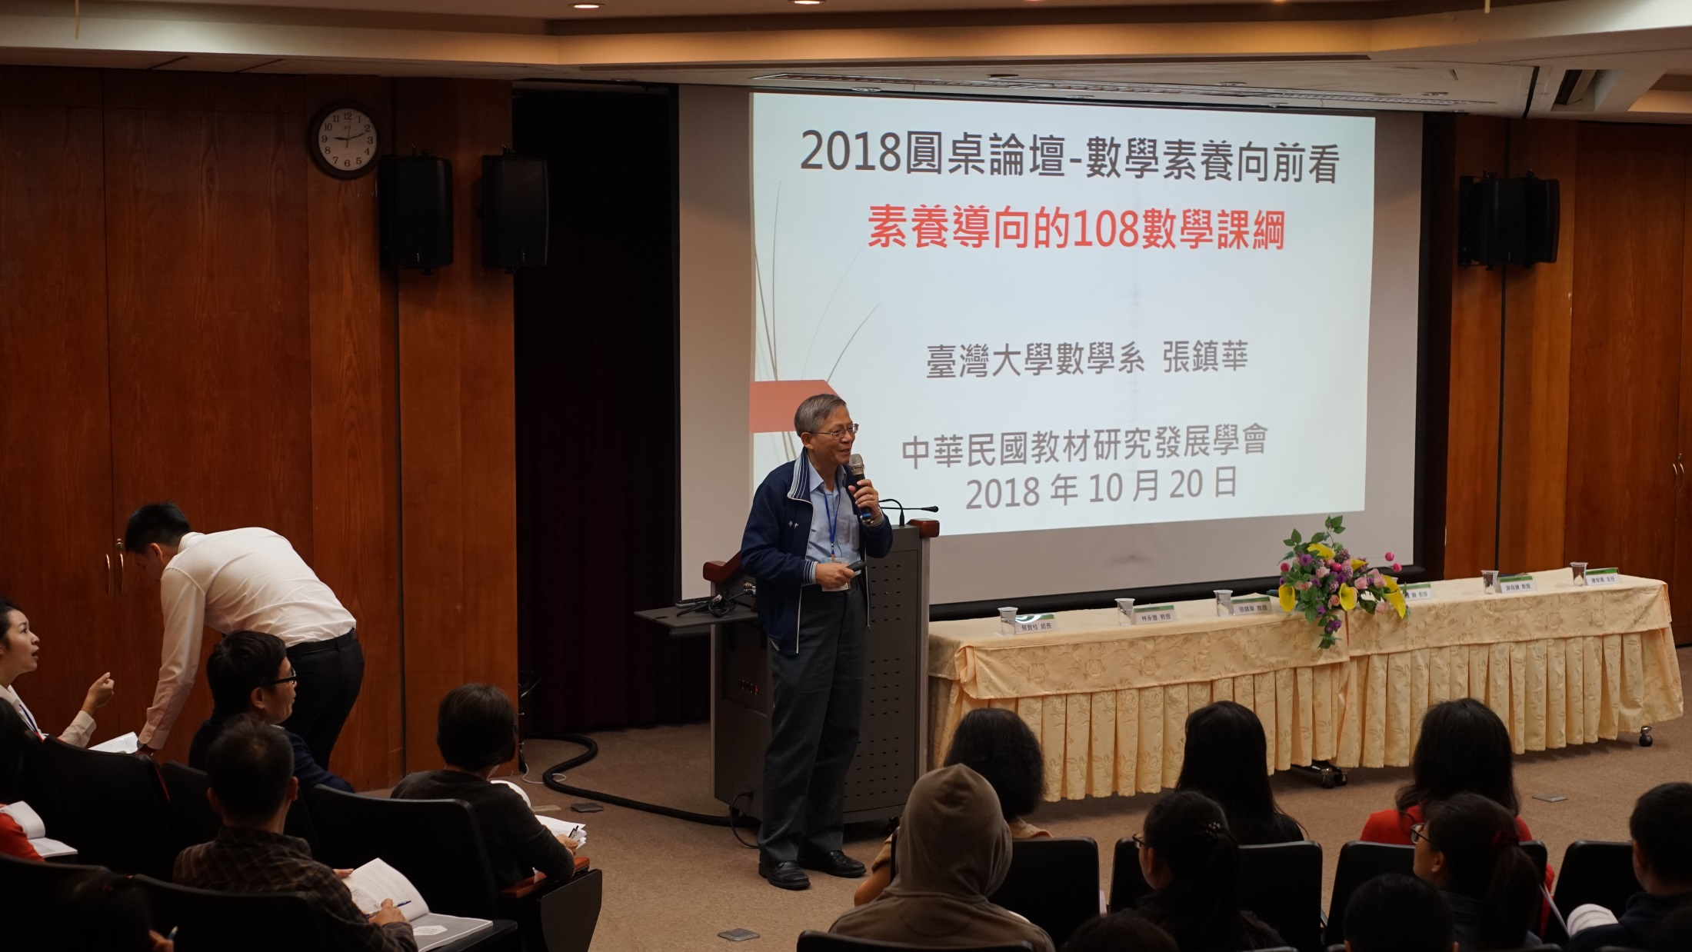
2018 年活動花絮
上午場 演講
張鎮華教授
從108課綱談素養
10/20圓桌論壇-數學素養向前看

Slide 5
游自達 教授
從自我調整學習觀點談素養

Slide 6
林永豐教授
從功能性素談數學教學

Slide 7
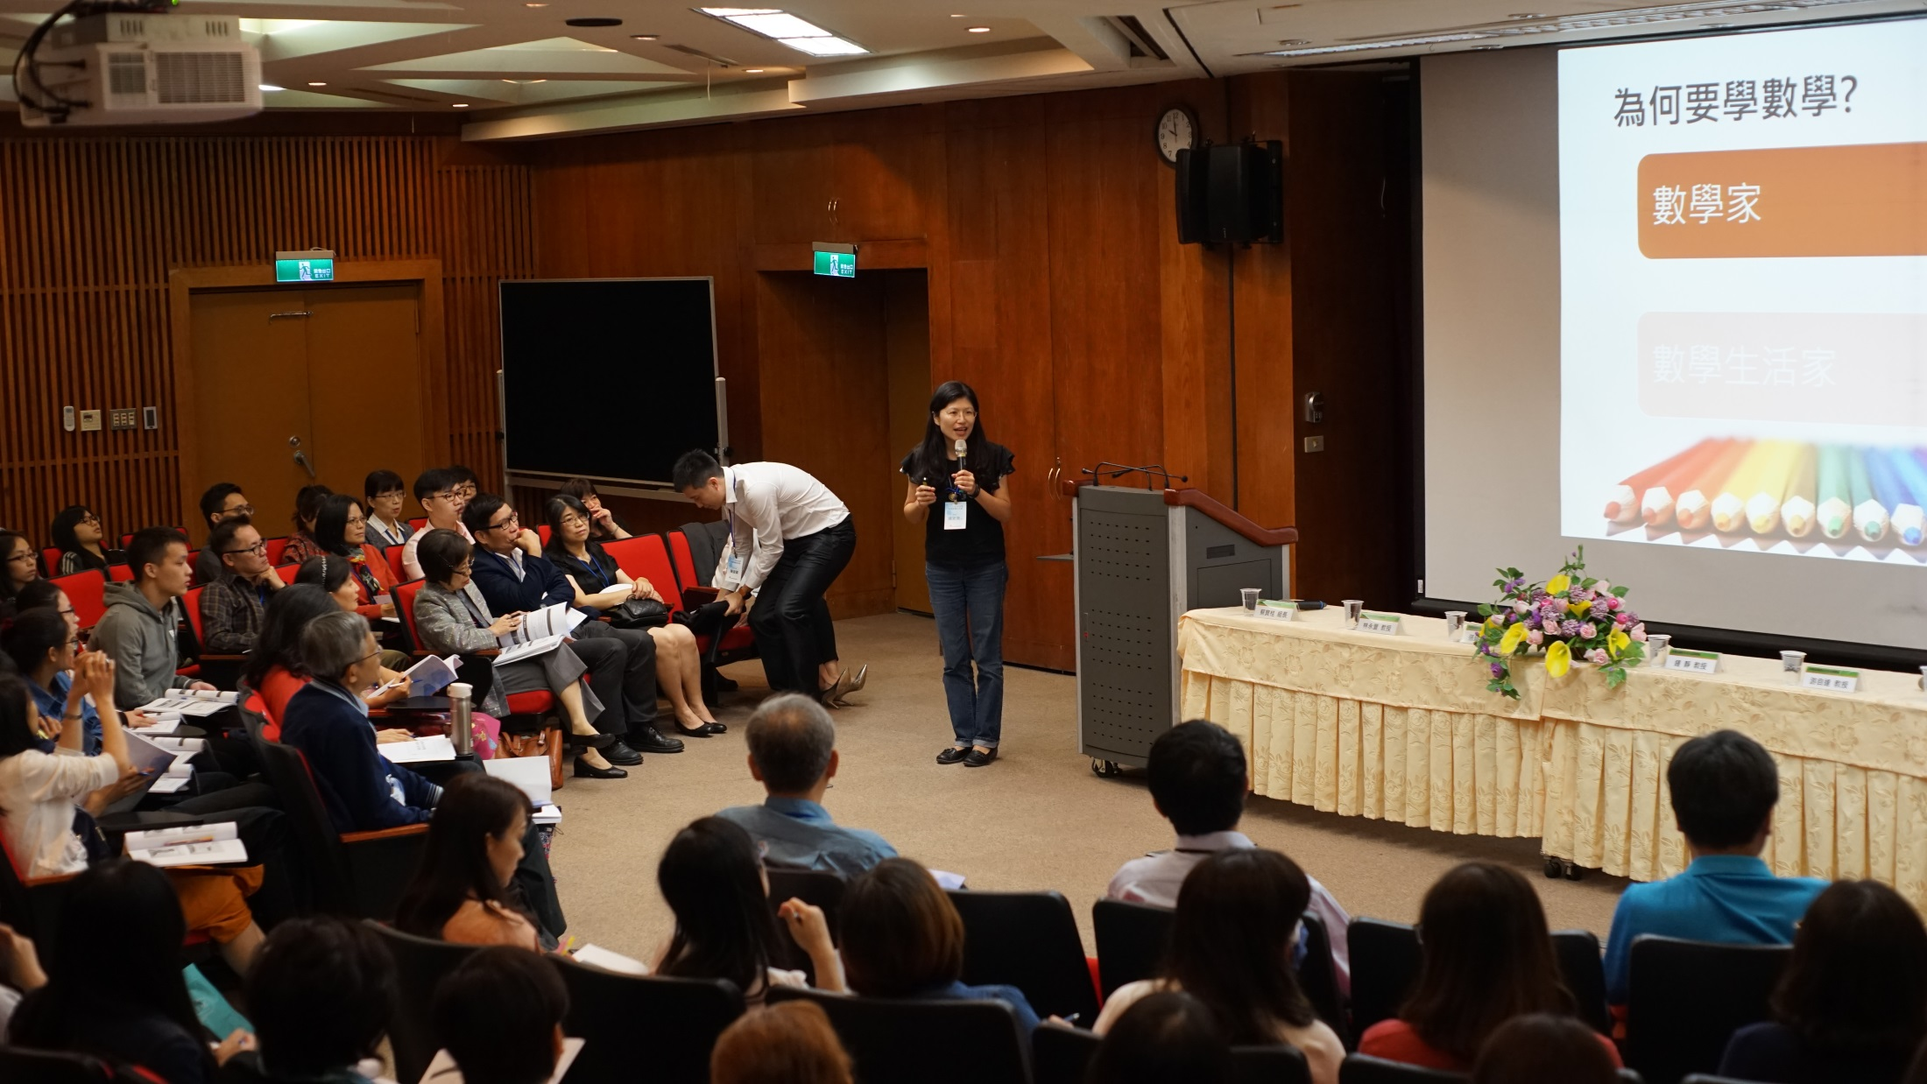
連安青 主任
從小學教師角度談素養

Slide 8
蔡寶桂組長
從親近數學愛上數學談素養

Slide 9
上午場綜合座談
鍾靜教授 主持

Slide 10
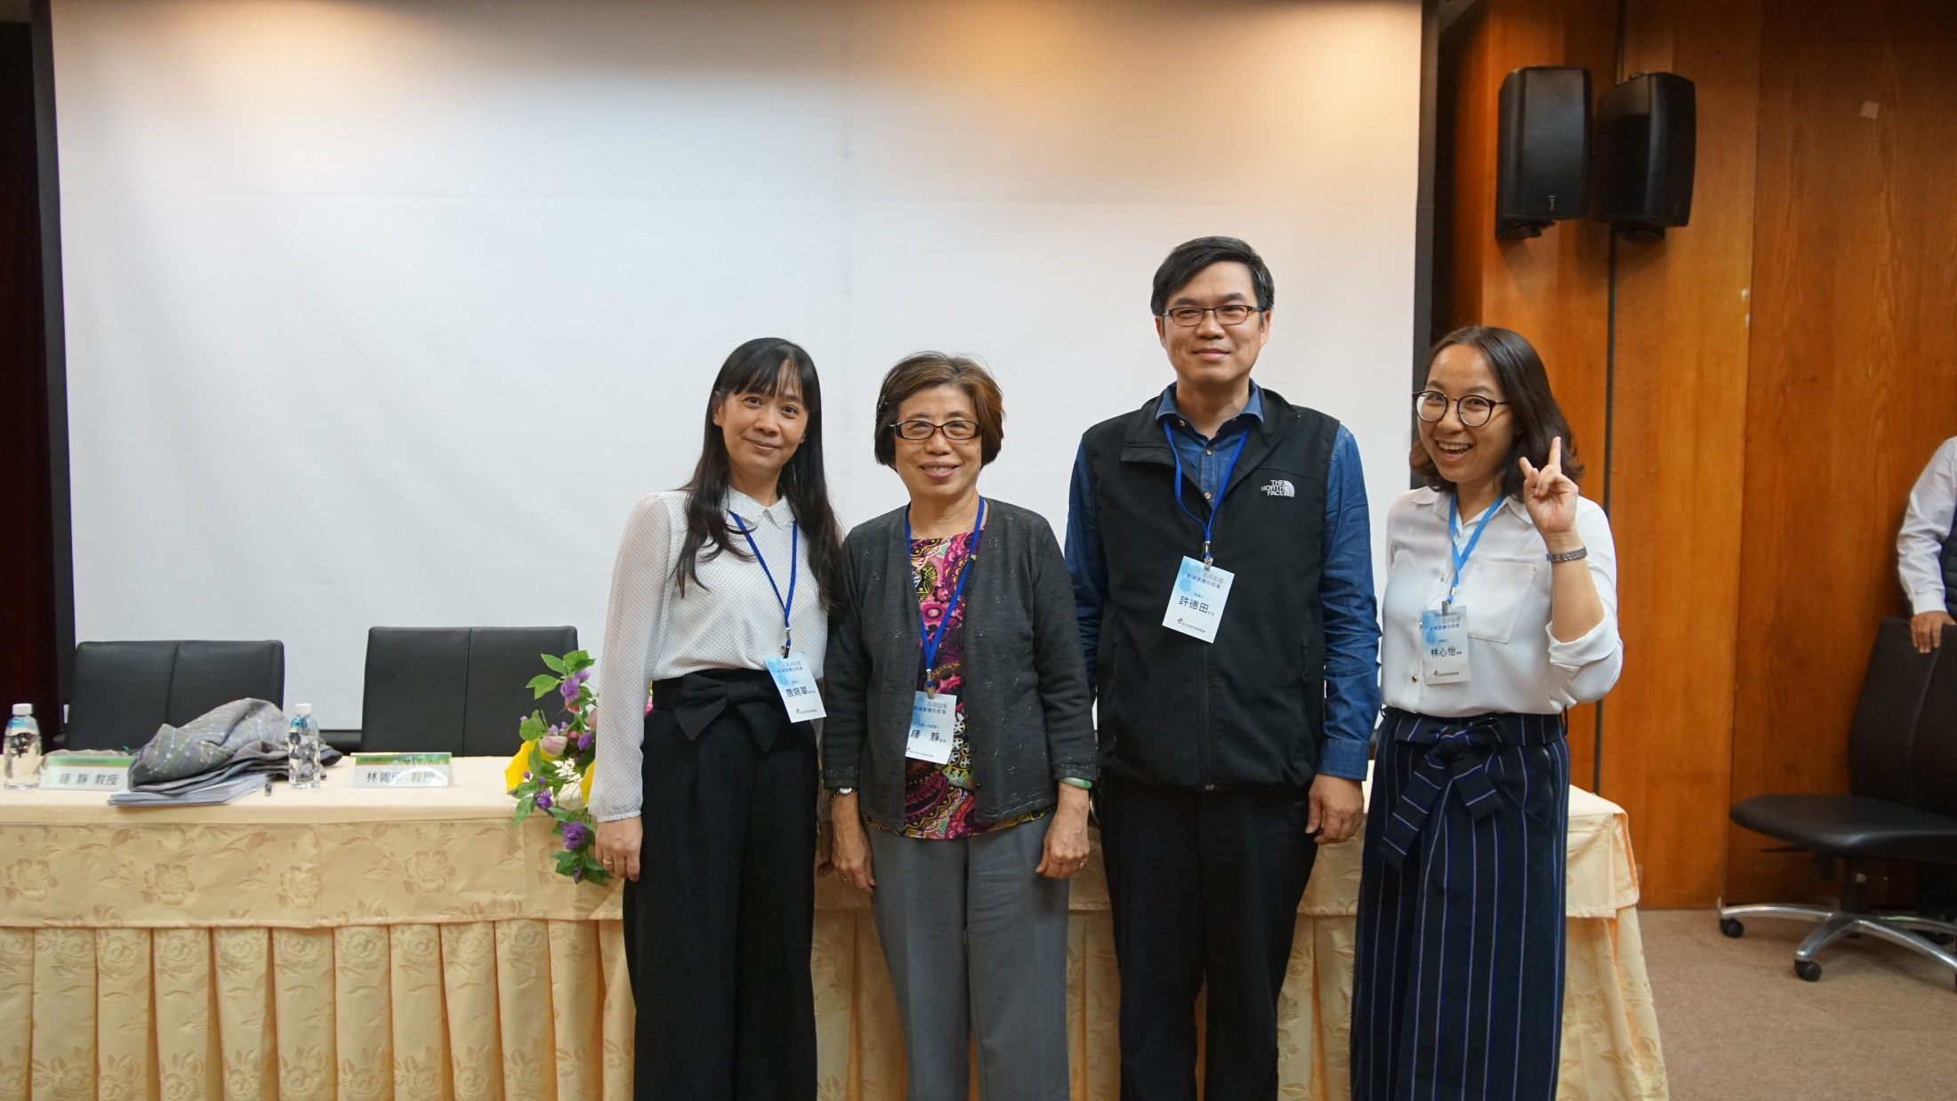
10/20圓桌論壇
下午場 教學實例發表
新北市數學輔導團

Slide 11
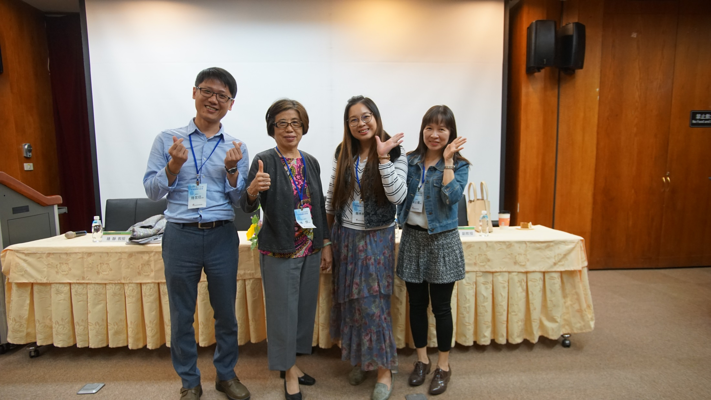
宜蘭縣數學輔導團

Slide 12
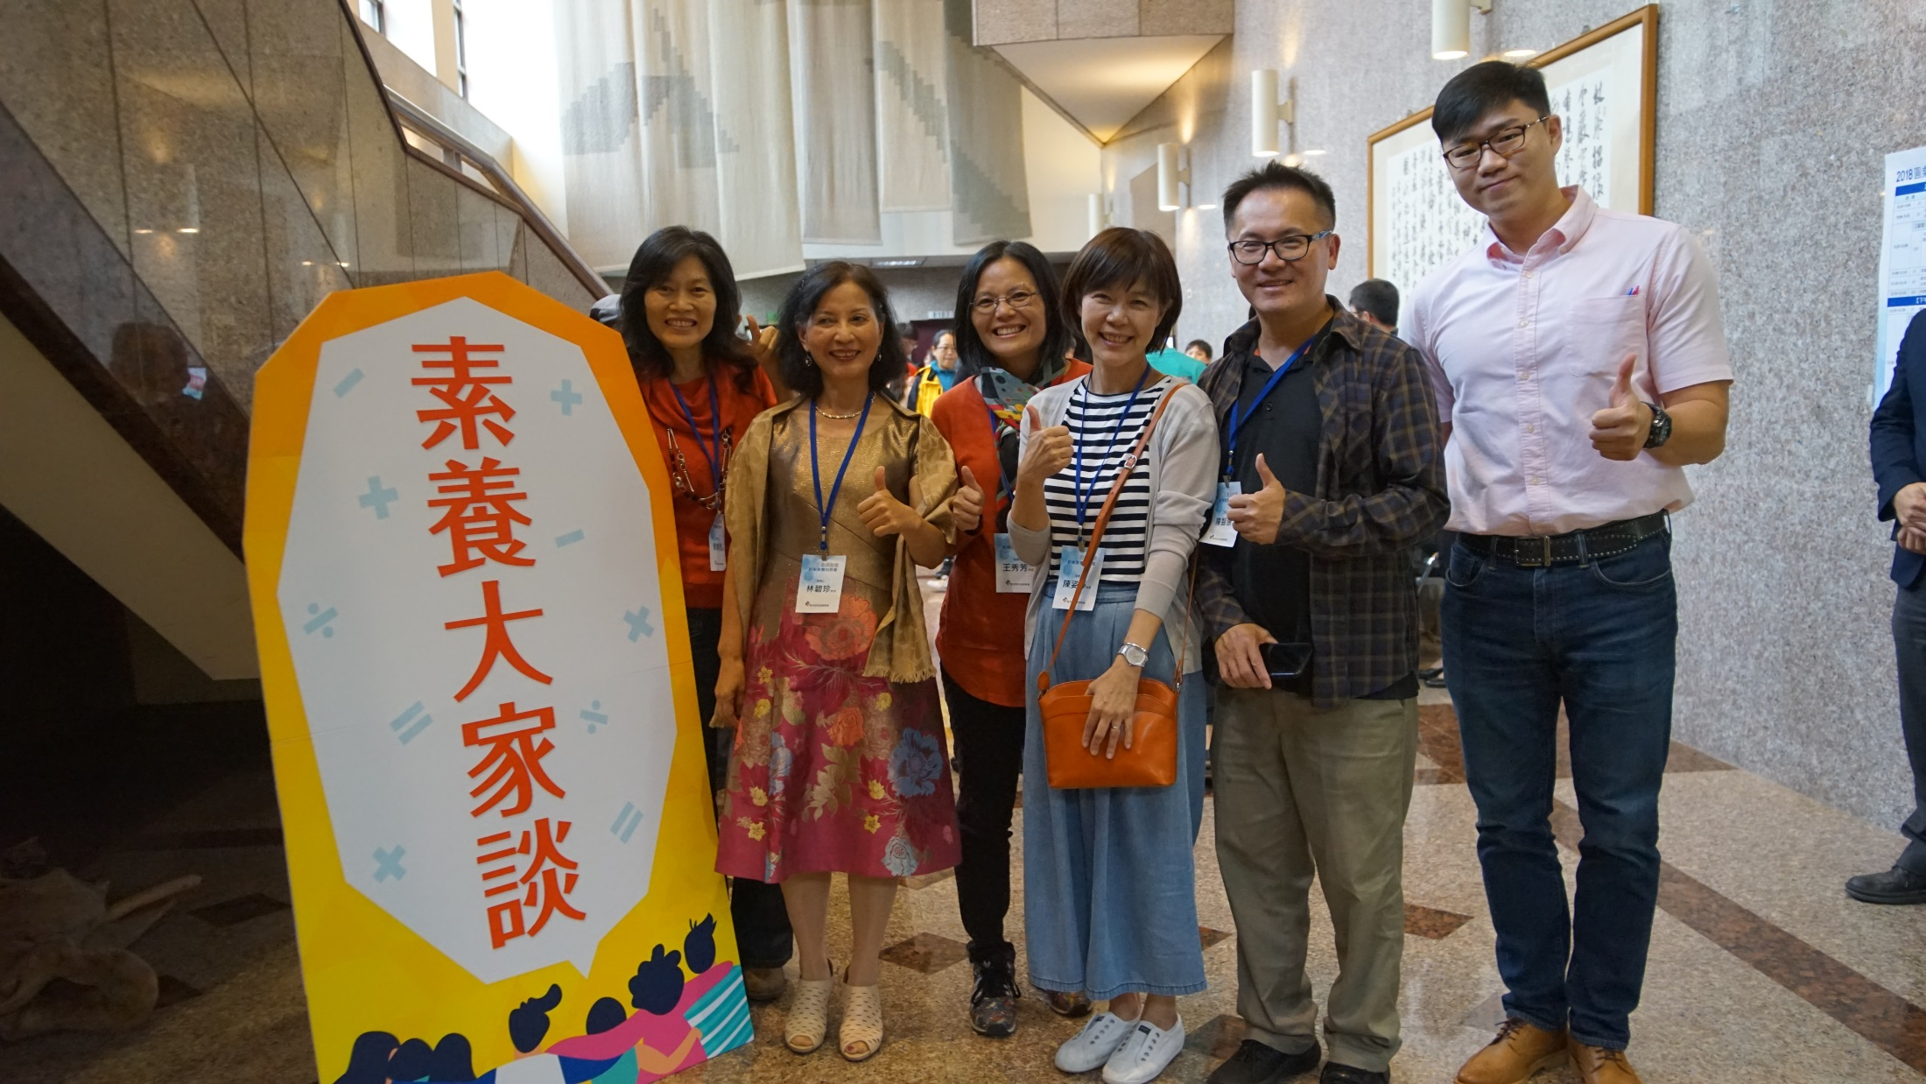
清大 林碧珍教授團隊

Slide 13
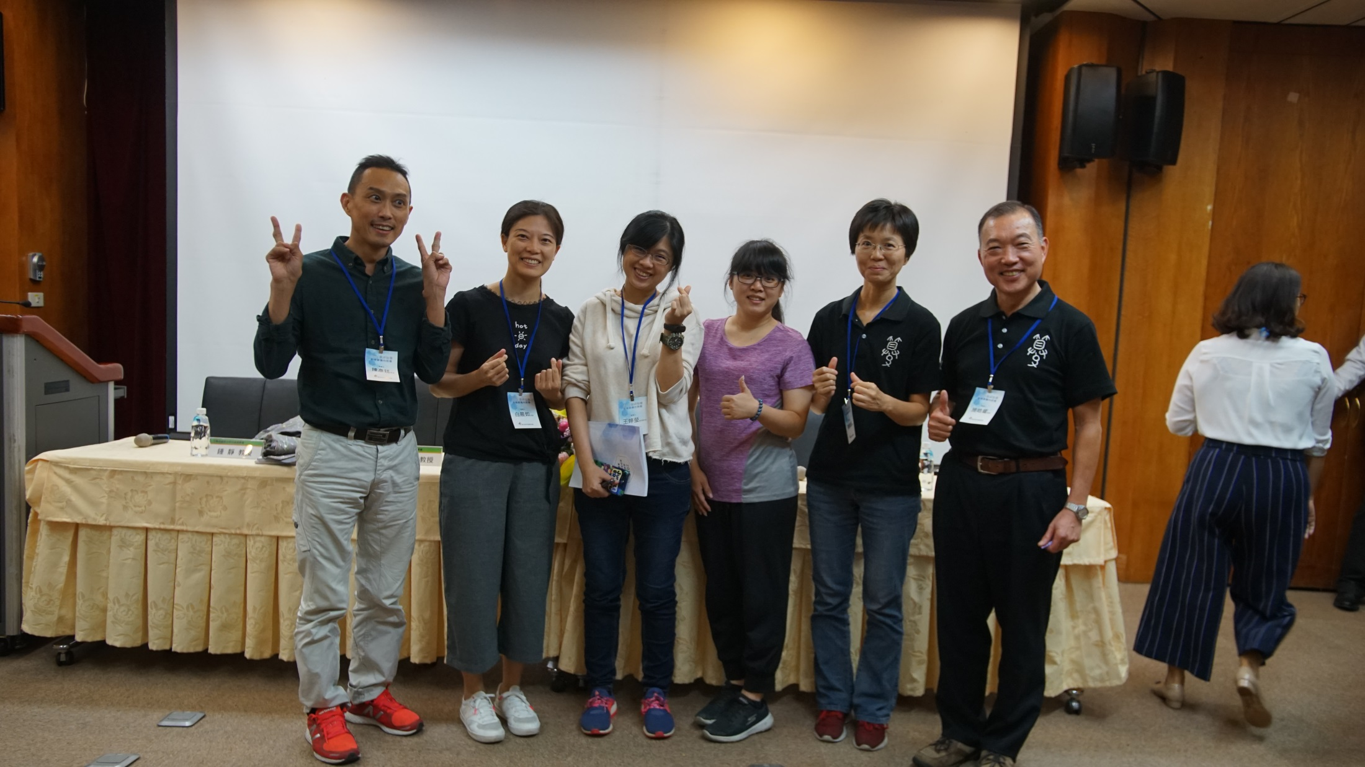
彰師大 施皓耀教授團隊

Slide 14
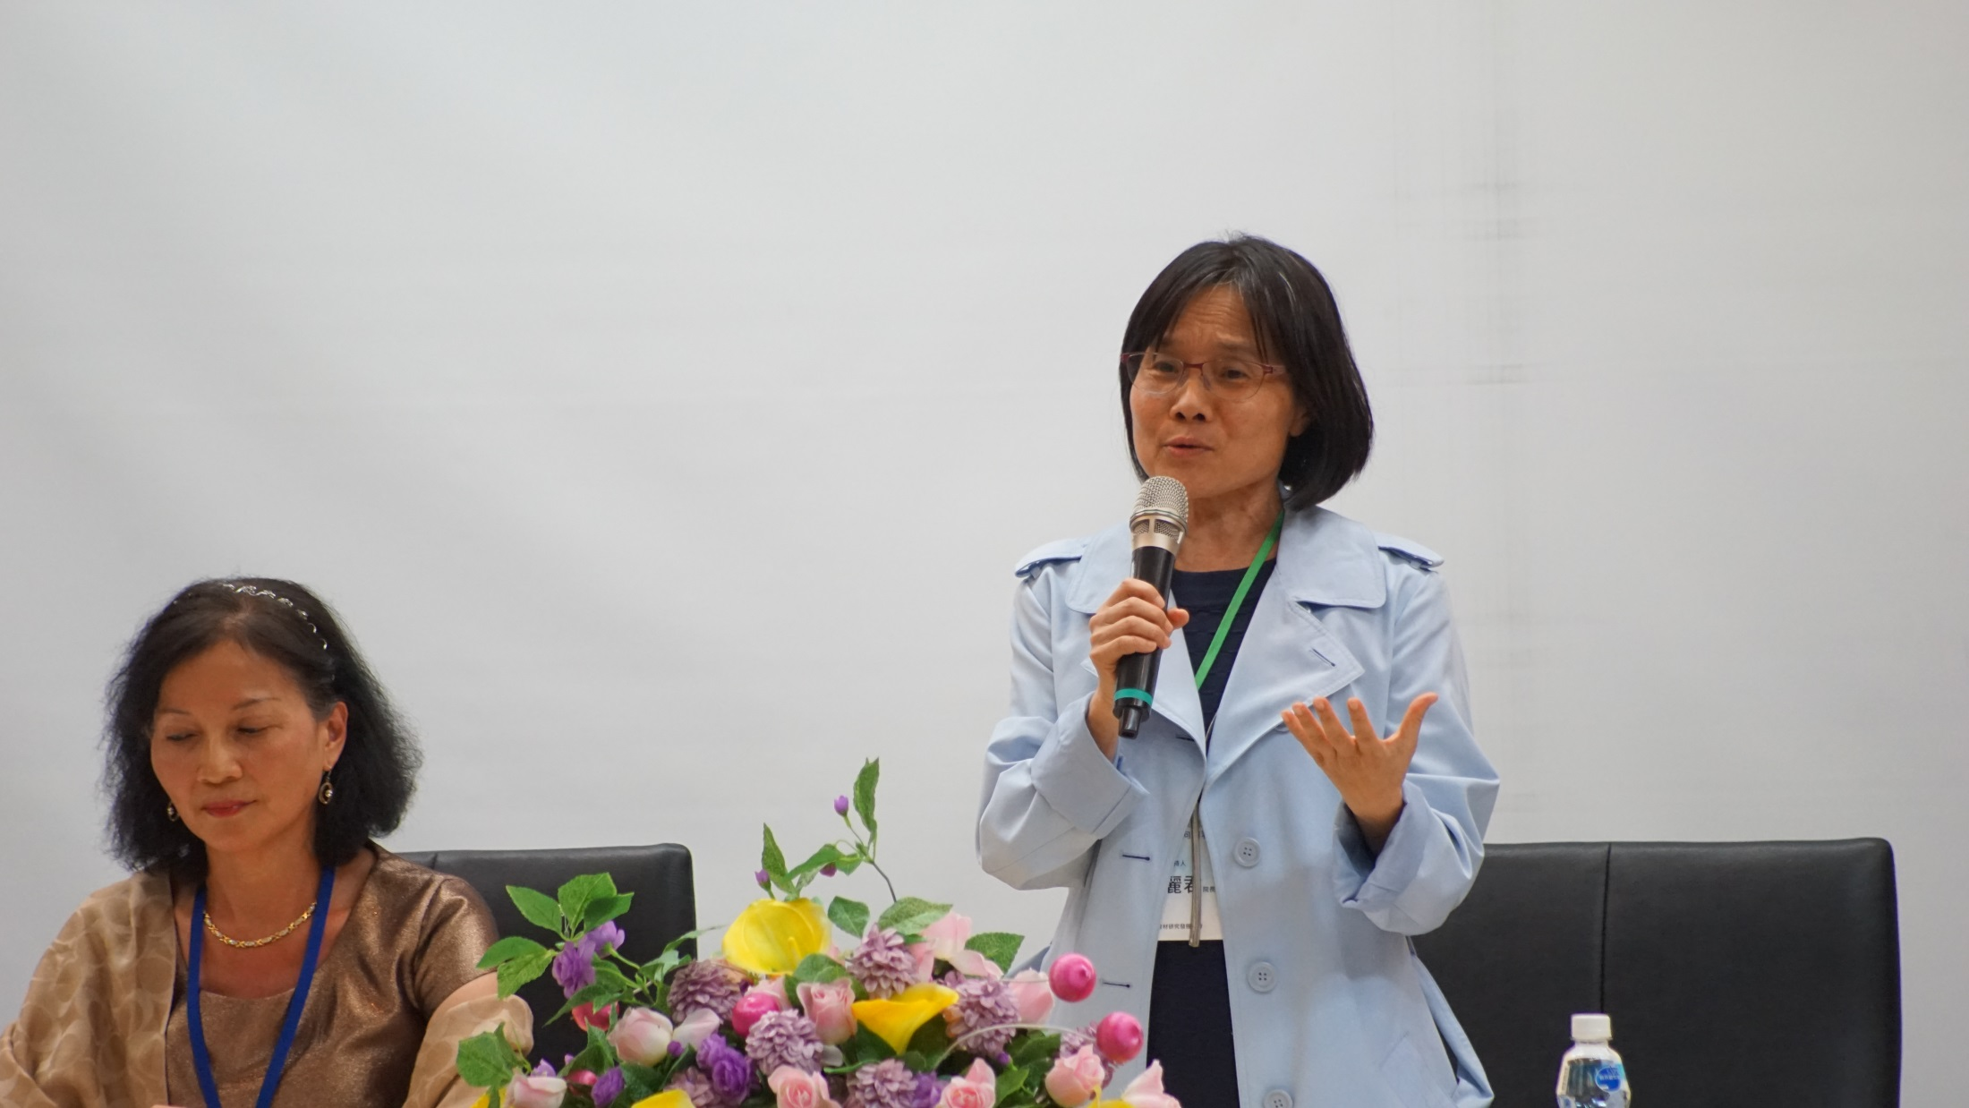
下午場 綜合座談
吳麗君 院長 主持

Slide 15
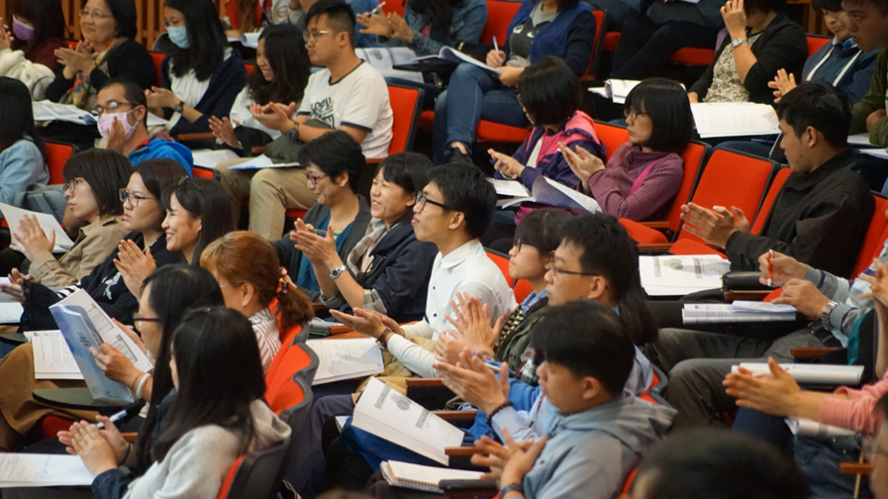
現場與會者回饋熱烈

Slide 16
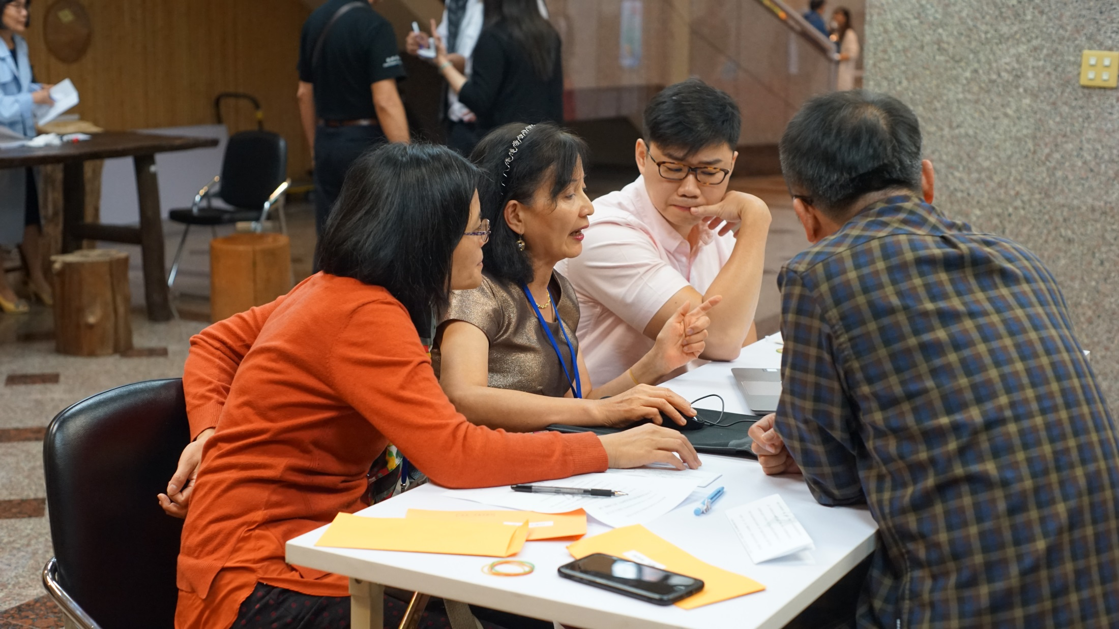
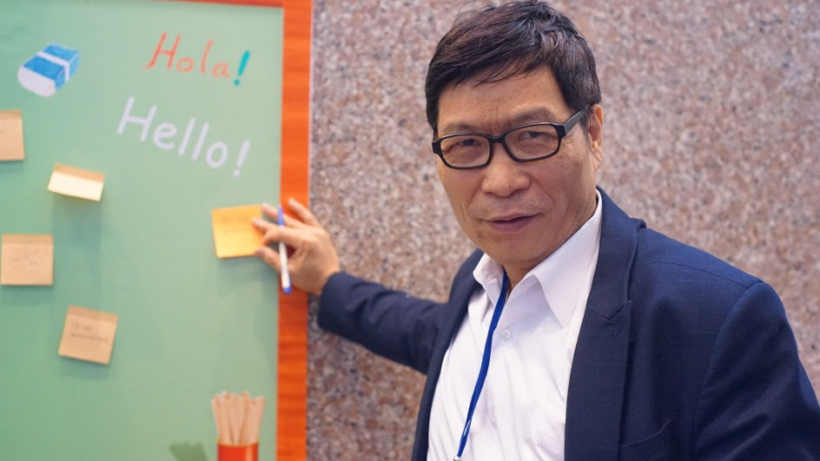
場外小組討論熱烈

Slide 17
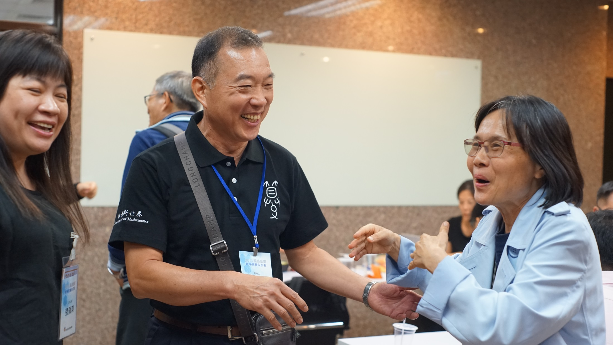
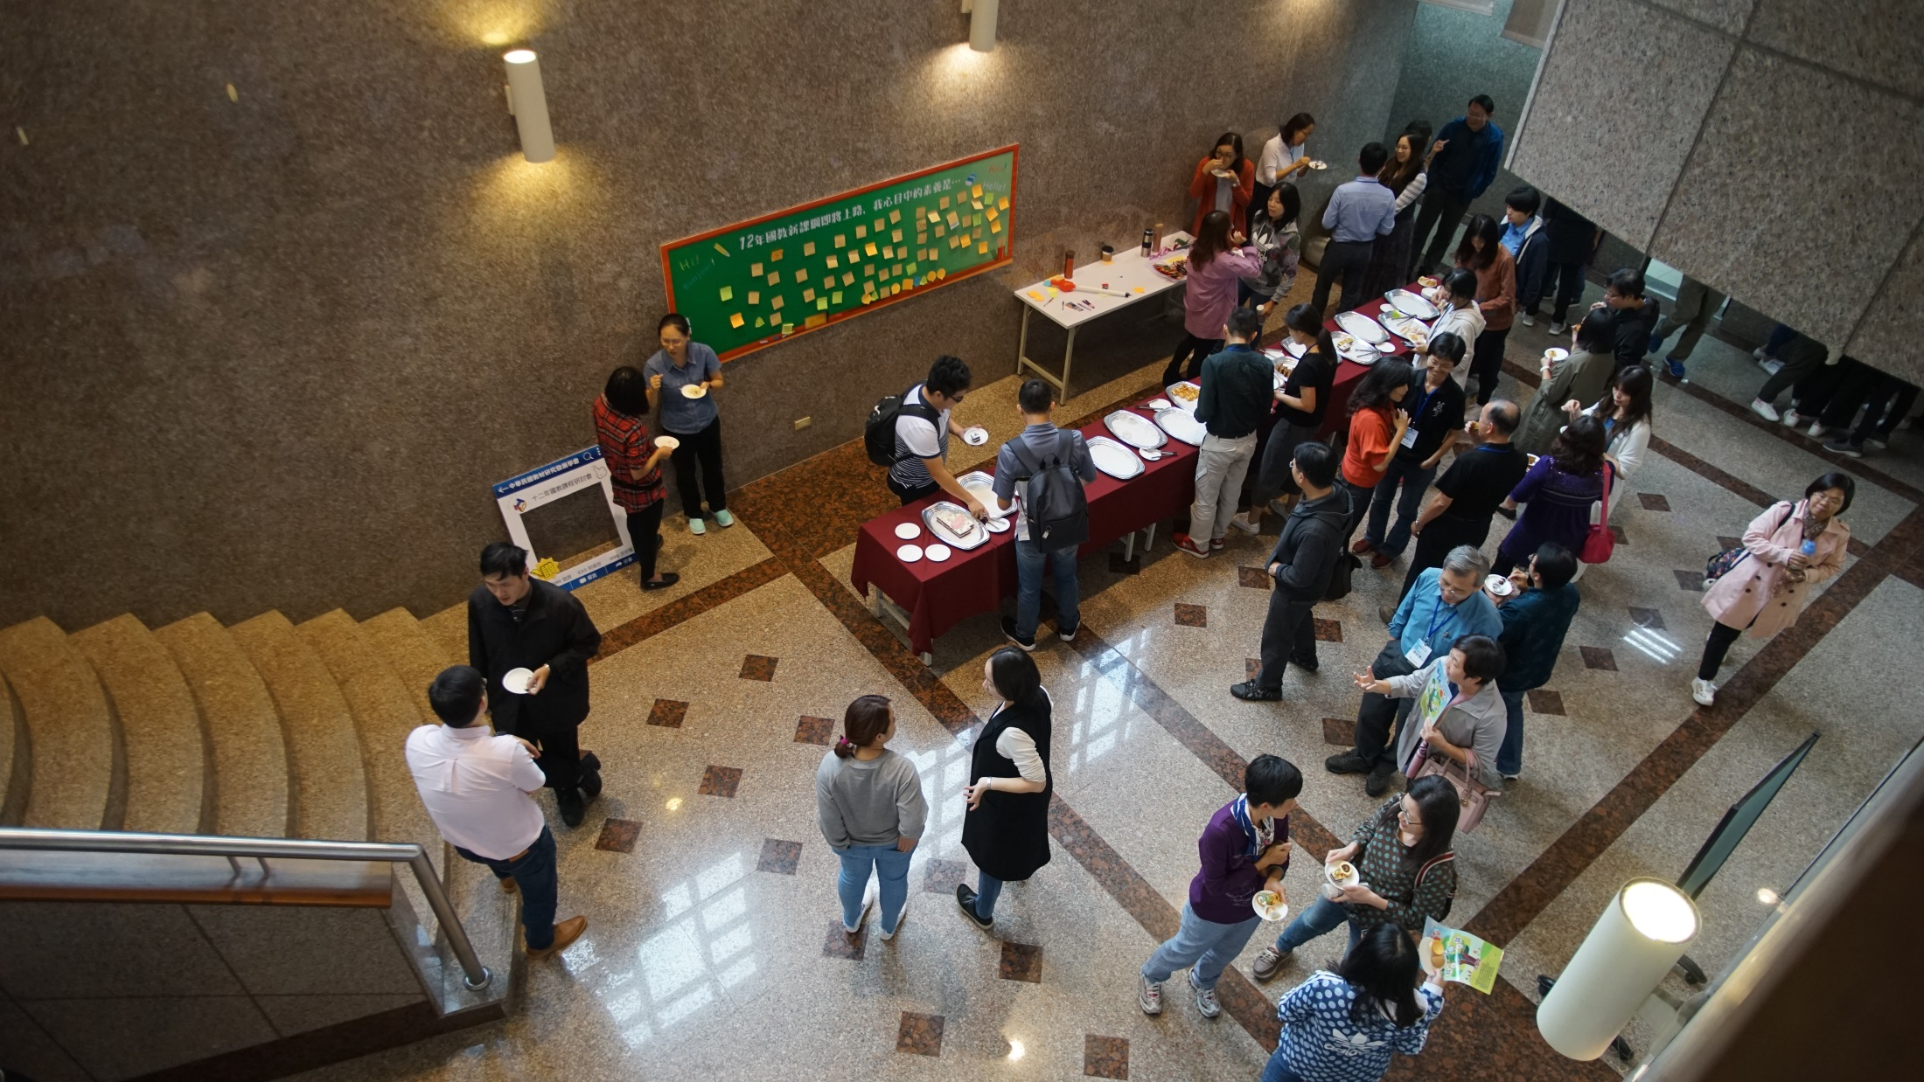
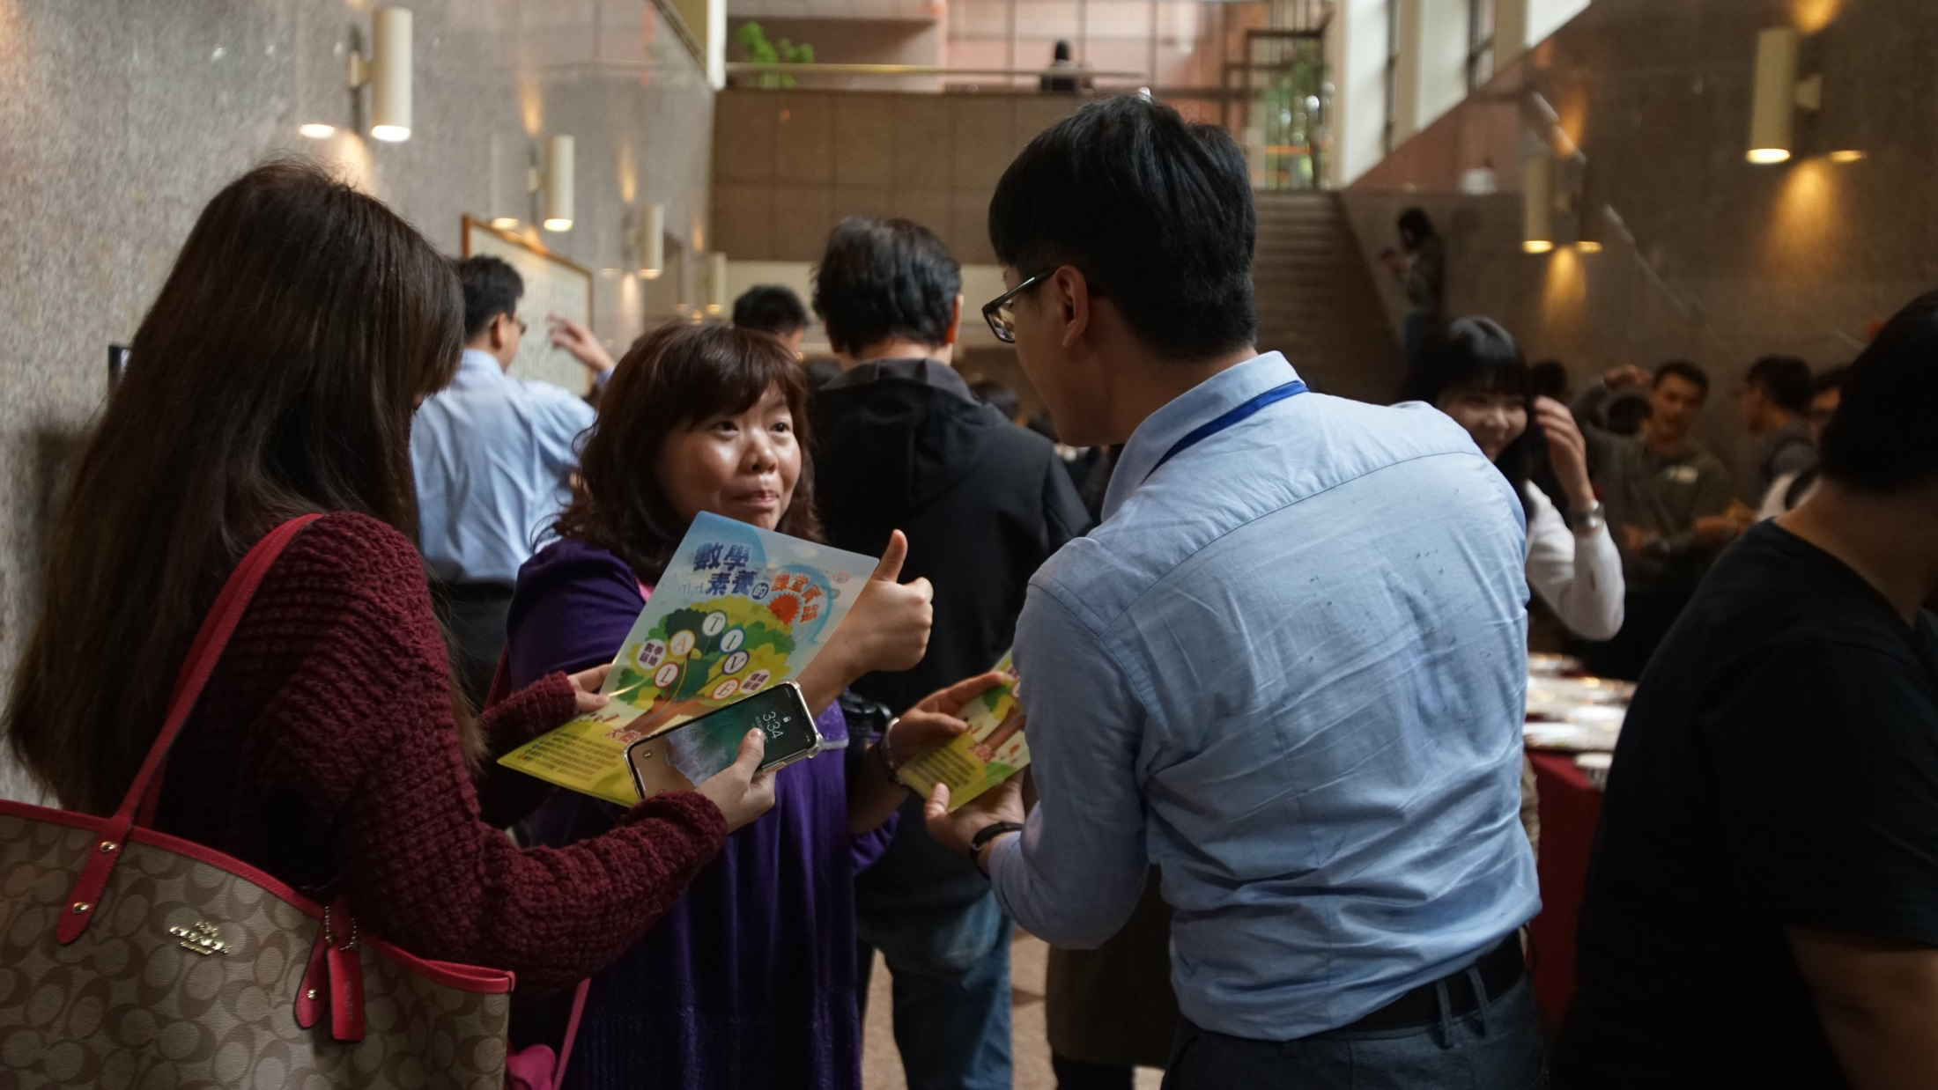
場外交流熱絡

Slide 18
場外交流熱絡

Slide 19
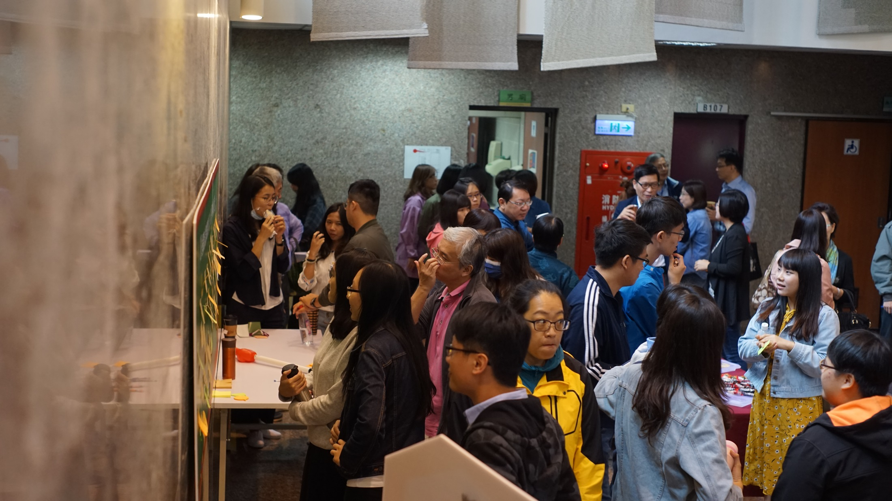
場內場外都非常歡樂
猶如一場久違的盛會

Slide 20
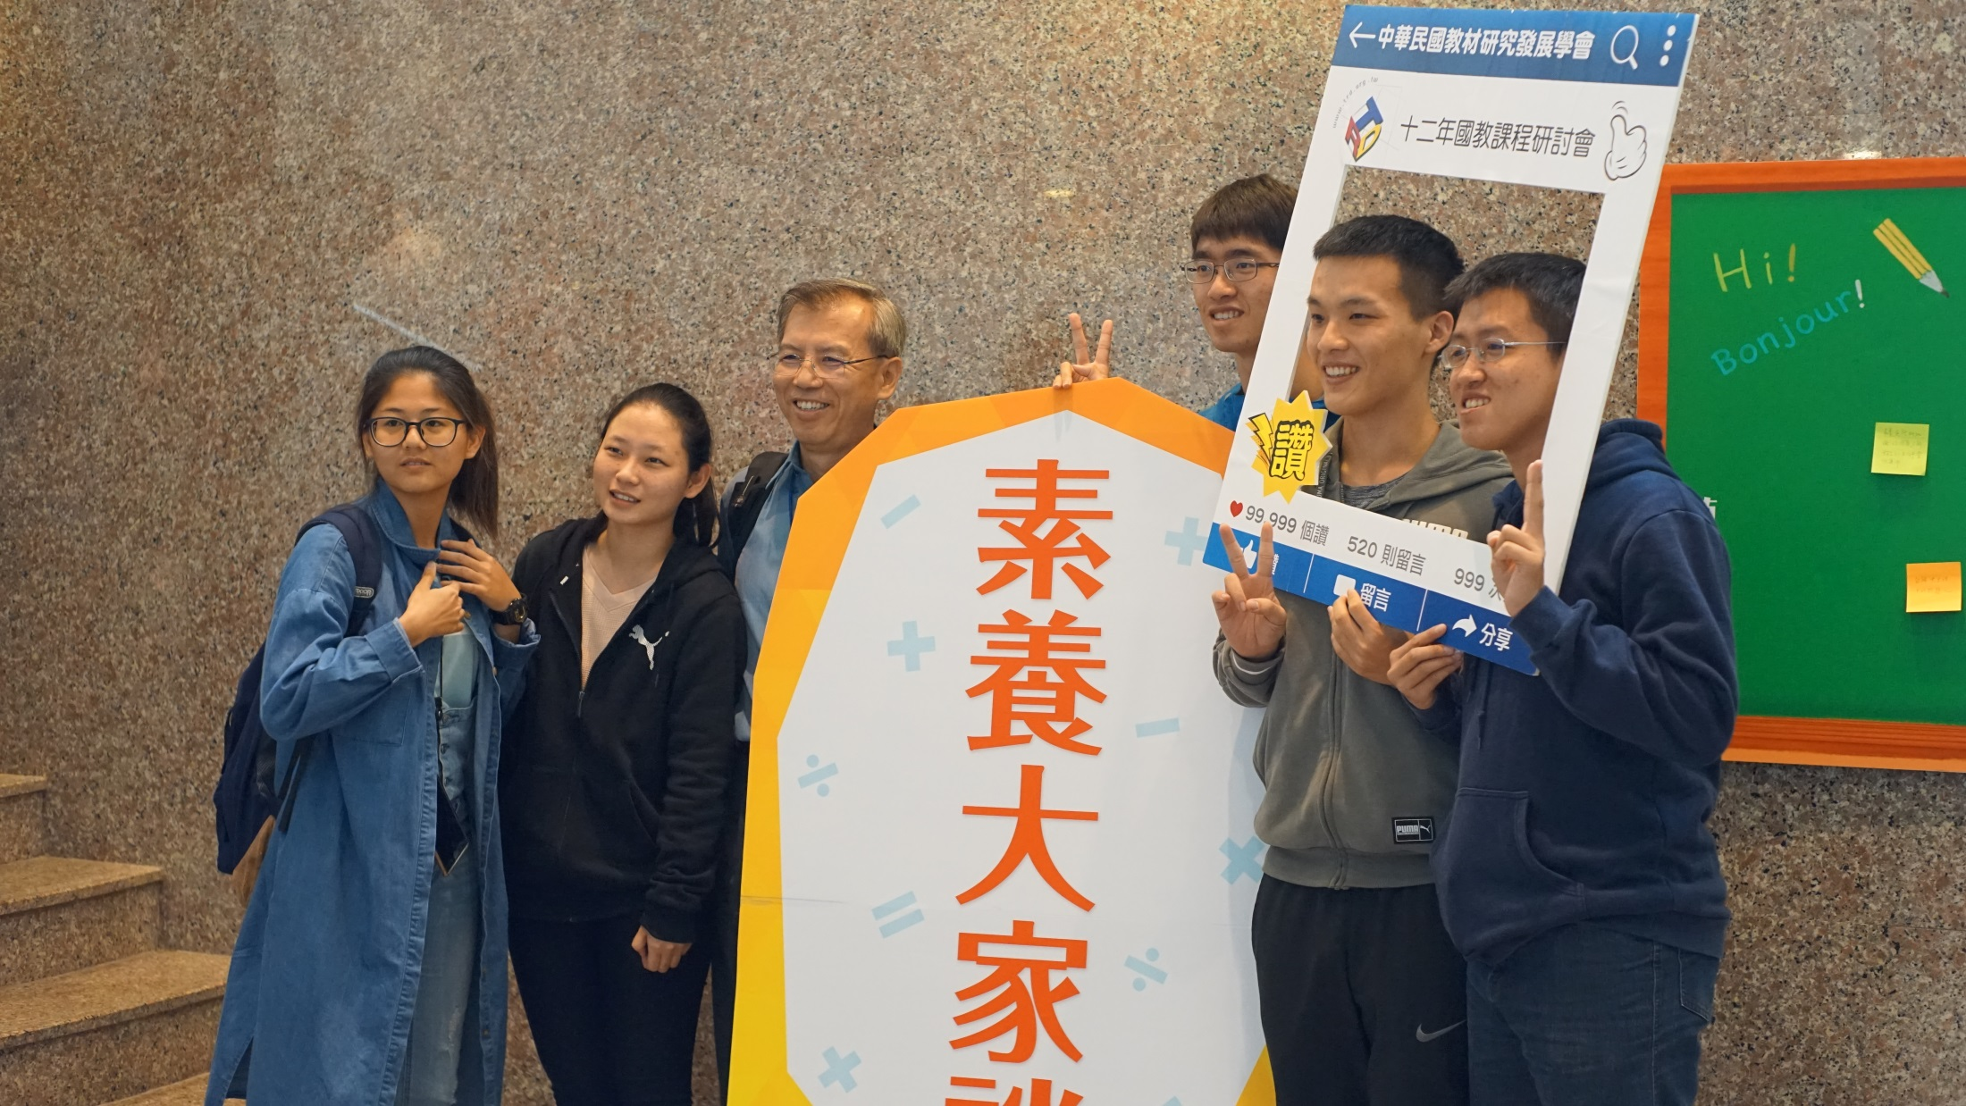
拍照板發揮功用

Slide 21
素養大家談
寫下心目中的素養

Slide 22
素養大家談
寫下心目中的素養

Slide 23
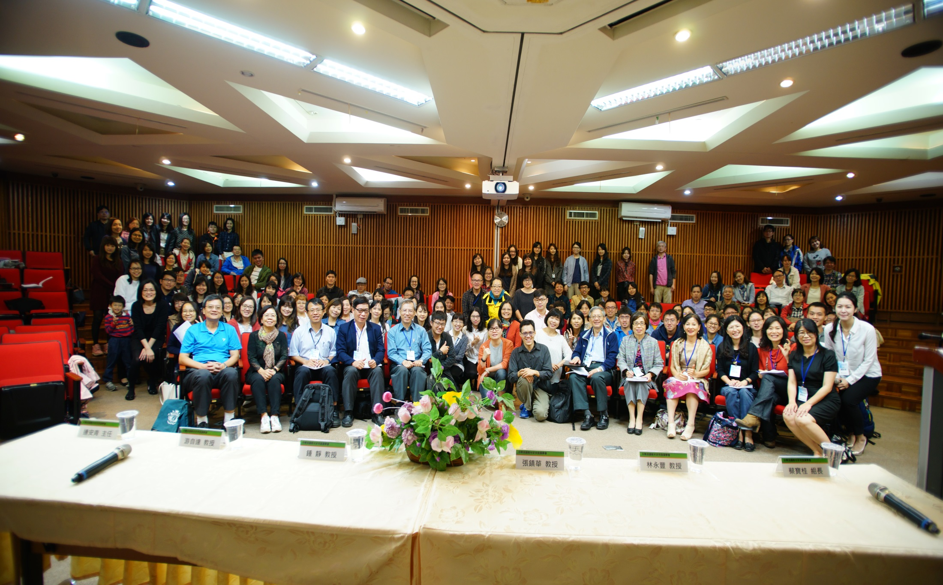
全體合影
為活動劃下句點

Slide 24
研究發展 促進世界教材交流 提升教材與教育品質

